Slide 1
ΜΑΘΗΜΑ ΘΡΗΣΚΕΥΤΙΚΩΝ
Όλγα Μανδάνη Β’2

Slide 2
ΘΕΙΑ ΕΥΧΑΡΙΣΤΙΑ

Slide 3
ΘΕΙΑ ΕΥΧΑΡΙΣΤΙΑ
Τι είναι η θεία Ευχαριστία; Είναι η θεία Κοινωνία του Σώματος και του Αίματος του Χριστού κάτω από την μορφή του ψωμιού και του κρασιού. Το Μυστήριο αυτό συστάθηκε από τον Κύριό μας Ιησού Χριστό λίγο πριν την σταυρική Του θυσία, προκαταβολικά, για να είναι μια ζωντανή εικόνα αυτού που επρόκειτο να γίνει για την σωτηρία μας.

Slide 4
ΘΕΙΑ ΕΥΧΑΡΙΣΤΙΑ
Η θεία Ευχαριστία είναι το κύριο και το πιο ουσιαστικό μέρος της θείας Λειτουργίας.
Είναι μετοχή της μιας και μοναδικής θυσίας που πρόσφερε ο Χριστός. Οι ιερείς της Εκκλησίας οικονόμοι των μυστηρίων Του είναι διάκονοι του Χριστού,προσφέρουν αληθινή θυσία πάνω στο θυσιαστήριο της Εκκλησίας, που ονομάζεται μάλιστα και «τράπεζα του Κυρίου», η οποία αντιπαραβάλλεται με το ιουδαϊκό και το ειδωλολατρικό θυσιαστήριo.

Slide 5
ΘΕΙΑ ΕΥΧΑΡΙΣΤΙΑ
Με τον τρόπο αυτό αποδεικνύεται πώς η τέλεση της θείας ευχαριστίας την οποία παρήγγειλε ο Xριστός να τελούμε πάνω στο Χριστιανικό θυσιαστήριo, είναι η «θυσία καθαρά», η οποία προφητεύτηκε. Δεν είναι επανάληψη της θυσίας του Xριστoύ, αλλά μυστηριακή μετοχή στη μία και μοναδική θυσία, ώστε τα επί μέρους μέλη να ενώνονται και να συγκροτούν το ένα σώμα.
Έτσι με τη θεία ευχαριστία, με τη μετοχή του ανθρώπου στη θεία Ζωή, εκπληρώνεται ο σκοπός της θείας οικονομίας, δηλαδή η εν Xριστώ κοινωνία, που είναι η σωτηρία του ανθρώπου.

Slide 6
ΘΕΙΑ ΕΥΧΑΡΙΣΤΙΑ
Η συμμετοχή στη θεία ευχαριστία δεν είναι μέσο για ενότητα, αλλά έκφραση, φανέρωση της ενότητας στο ένα σώμα του Xριστoύ. Γι' αυτό και τα σχίσματα αποτελούν τραύματα στο σώμα της Εκκλησίας δεν εκφράζουν το αληθινό νόημα της θείας ευχαριστίας.
Αυτό είναι το δόγμα της Αγίας Γραφής στο θέμα της θείας ευχαριστίας. Τούτο μαρτυριέται από τον αλάνθαστο ερμηνευτή της Αγίας Γραφής, την Εκκλησία στους μεταπoστoλικoύς χρόνους, όπως αποδεικνύουν τα πρωτοχριστιανικά κείμενα.

Slide 7
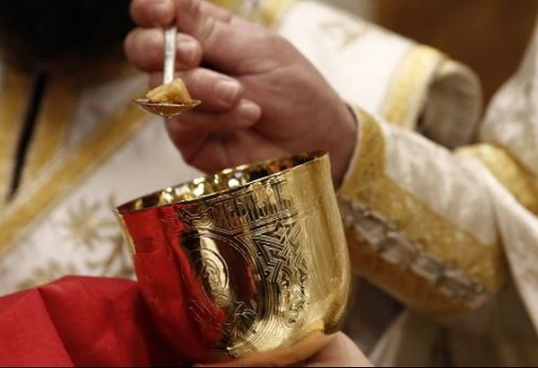
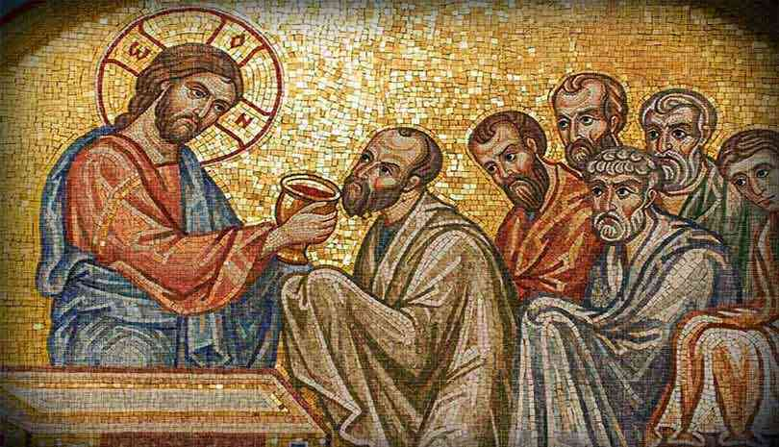
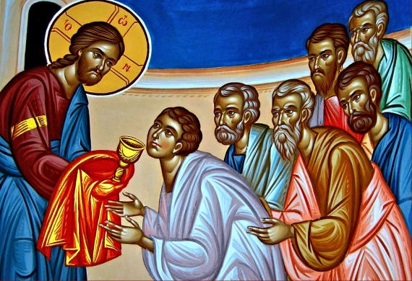

Slide 8
ΙΕΡΑ ΣΚΕΥΗ

Slide 9
ΙΕΡΑ ΣΚΕΥΗ
Ιερά σκεύη λέγονται τα αντικείμενα που χρησιμοποιούνται στη θεία λατρεία. Σύμφωνα με τους κανόνες της Εκκλησίας μας ιερά σκεύη που χρησιμοποιήθηκαν και μια φορά ακόμη στη θεία λατρεία, δεν επιτρέπεται να χρησιμοποιούνται για άλλες ανάγκες.
Ιερά σκεύη αναγκαία για την τέλεση της θείας Ευχαριστίας είναι:

Slide 10
ΙΕΡΑ ΣΚΕΥΗ
α) Το Αγιο Ποτήριο. Πρέπει να το ξεχωρίζουμε από τ' αλλά ιερά σκεύη, γιατί σ' αυτό τοποθετείται το άγιο Σώμα και το τίμιο Aίμα του Κυρίου. Σε αυτό κοινωνούν οι πιστοί. Συμβολίζει το ποτήριο που χρησιμοποίησε ο Κύριος στο Μυστικό Δείπνο.

Slide 11
ΙΕΡΑ ΣΚΕΥΗ
β) Ο Αγιος Δίσκος και ο Αστερίσκος α) Επάνω σ' αυτόν τοποθετείται ο Άγιος άρτος κατά την προετοιμασία της θείας Ευχαριστίας. Συμβόλιζε Φάτνη, όπου έβαλαν το θείο Βρέφος. β) Ο Αστερίσκος αποτελείται από δυο κυρτά στηρίγματα που ανοίγουν σταυρωτά σαν αστέρι. Τοποθετείται επάνω στον άγια ώστε να προστατεύει τον άγιο Άρτο από τα ιερά καλύμματα. Ο αστερίσκος μας θυμίζει το αστέρι της Βηθλεέμ.

Slide 12
ΙΕΡΑ ΣΚΕΥΗ
γ) Η λόγχη και η λαβίδα. α)Είναι μια μικρή λόγχη σαν μαχαιράκι. Μας θυμίζει τη λόγχη, με την οποία κέντησαν την Αγία πλευρά του Κυρίου στο Σταυρό. Τη χρησιμοποιούν οι ιερείς για να αφαιρούν τον αμνό και τις άλλες μερίδες από την προσφορά. β) Είναι μια λαβίδα και έτσι λέγεται τώρα το κουταλάκι με το οποίο κοινωνούν τους πιστούς. Στην παλιά εποχή ήταν πραγματική δηλαδή τσιμπίδα.

Slide 13
ΙΕΡΑ ΣΚΕΥΗ
στ) Ο σπόγγος και η μούσα. Είναι δύο σφουγγαράκια. Ο Σπόγγος χρησιμεύει για να καθαρίζεται το Άγιο Ποτήριο και η Μούσα για τη συγκέντρωση των μαργαριτών. Συμβολίζουν το σφουγγάρι, με το οποίο πότισαν τον Κύριο ξίδι και χολή επάνω στο Σταυρό.

Slide 14
ΙΕΡΑ ΣΚΕΥΗ
ζ)Το ζέον. Είναι ένα μικρό δοχείο, με το οποίο ζεσταίνουν το νερό που ρίχνουν στο Άγιο Ποτήριο. Μας θυμίζει τη θερμότητα, που πρέπει να έχει η πίστη μας. Ζέο λέγεται και το βραστό νερό που έχει μέσα.

Slide 15
ΙΕΡΑ ΣΚΕΥΗ
η) Το Αρτοφόριο. Είναι ένα μετάλλινο σκεύος συνήθως σε σχήμα μικρής Εκκλησίας. Βρίσκεται πάνω στην Αγία Τράπεζα και φυλάγεται σ' αυτό το άχραντο σώμα του Κυρίου ποτισμένο στο Τίμιο Αίμα. Είναι για επείγουσες ανάγκες (Μετάληψη βαριά αρρώστων κτλ). Εκτός από το μεγάλο, υπάρχει και το μικρό αρτοφόριο, για τη μεταφορά της Θείας Κοινωνίας στους ασθενείς.

Slide 16
ΙΕΡΑ ΣΚΕΥΗ
Άλλα ιερά σκεύη και αντικείμενα που χρησιμοποιούνται γενικά στην Θεία Λατρεία και είναι:

Slide 17
ΙΕΡΑ ΣΚΕΥΗ
α) Το θυμιατήρι. Σ' αυτό καίγεται το θυμίαμα, που μας θυμίζει την προσευχή. Το χρησιμοποιεί ο Δεσπότης, ο Ιερέας ή Διάκονος κατά την διάρκεια των ιερών ακολουθιών ή κατά την διάρκεια της Θείας Ευχαριστίας.

Slide 18
ΙΕΡΑ ΣΚΕΥΗ
β) Τα καντήλια. Καίνε συνήθως με λάδι μπροστά στην «Ωραία Πύλη» και στις άγιες Εικόνες. Το λάδι τους μας θυμίζει την ευσπλαχνία του Θεού και το φως τους στη ζωή μας, που πρέπει να είναι φωτεινή και άγια.

Slide 19
ΙΕΡΑ ΣΚΕΥΗ
γ) Τα κηροπήγια. Είναι για να τοποθετούμε σ' αυτά τα κεριά και τις λαμπάδες. Τα κεριά μας θυμίζουν ότι σαν αυτά πρέπει να είναι εύπλαστες οι καρδιές μας, να επηρεάζονται από το Λόγο του Θεού και να λιώνουν από τη θεία Αγάπη.

Slide 20
ΙΕΡΑ ΣΚΕΥΗ
δ) Τα εξαπτέρυγα. Συνήθως είναι μετάλλινοι δίσκοι επάνω σε κοντάρια. Παριστάνουν Αγγέλους με έξι φτερά, για να δείξουν πόσο γρήγορα εκτελούν το θέλημα του Θεού. Χρησιμοποιούνται στις Εκλησιαστικές λιτανείες και τελετές.

Slide 21
ΙΕΡΑ ΣΚΕΥΗ
β) Η κολυμπήθρα. Σ' αυτή γίνεται το άγιο Βάπτισμα. Συμβόλιζε τον Ιορδάνη ποταμό που βαπτίστηκε ο Ιησούς . Η κολυμπήθρα είναι μέσα στους ιερούς ναούς. Παλαιά όταν οι βαπτίσεις γινόντουσαν στα σπίτια, τα άτομα της εκκλησίας την μετέφεραν στα σπίτια των πιστών, πολλοί από τους αποδήμους την είχαν χρησιμοποιήσει στα χωριά ή τις πόλεις από όπου καταγόντουσαν.

Slide 22
ΙΕΡΑ ΣΚΕΥΗ
στ) Το μυροδο/είο. Είναι ένα μετάλλινο σκεύος, όπου φυλάγεται το άγιο Μύρο για το μυστήριο του Χρίσματος, κατά την διάρκεια της Βαπτίσεως των ατόμων που έχουν ήδη κατηχηθεί.

Slide 23
ΙΕΡΑ ΣΚΕΥΗ
ζ) Το Ιερό Ευαγγέλιο Το Ιερό Ευαγγέλιο πάντα βρίσκεται πάνω στην Αγία Τράπεζα . Μέσα από αυτό οι Ιερείς ή Διάκονοι διαβάζουν τους λόγους των Ευαγγελιστών. Κατά την διάρκεια του Όρθρου μετά την ανάγνωση του Ευαγγελίου πάντα οι πιστοί το ασπάζονται και παραμένει για προσκύνημα μέχρι το τέλος της Θείας Ευχαριστίας.

Slide 24
ΙΕΡΑ ΣΚΕΥΗ
η) Το Ιερό Κιβώτιο της Προηγιασμένης. Μέσα σ' αυτό φυλάσσεται ο σ' αυτό το άχραντο σώμα του Κυρίου ποτισμένο στο Τίμιο Αίμα, που τοποθετείται εκεί πριν την ένωση του Άρτου και του Οίνου με το Ζέον, κατά την διάρκεια της Θείας Ευχαριστίας την εποχή της Μεγάλης Τεσσαρακοστής. Χρησιμοποιείται κατά την ειδική λειτουργία η οποία ονομάζεται Λειτουργία των Προηγιασμένων, η οποία έχει ξεχωριστή υμνογραφία και τάξη.

Slide 25
ΙΕΡΑ ΣΚΕΥΗ
θ) Λειψανοθήκη. Στο Κιβώτιο αυτό μέσα τοποθετούνται τα Λείψανα των Αγίων, που υπάρχουν στον Ναό ή στα Μοναστήρια. Η Λειψανοθήκη πάντα βρίσκεται στην Αγία Τράπεζα ή σε συγκεκριμένους χώρους φύλαξης.

Slide 26
ΙΕΡΑ ΣΚΕΥΗ
Οι Καμπάνες.
Οι καμπάνες είναι μετάλλινα αυτά κωνικά σώματα τα οποία με το γλυκό τους ήχο μας καλούν στο ναό. Επίσης μας αναγγέλλουν διάφορα χαρμόσυνα ή πένθιμα γεγονότα
ια) Πολλές φορές όταν δεν υπάρχει Ιερός Ναός και θα πρέπει να τελεστεί Θεία Λειτουργία σε περιοχές που υπάρχουν λίγοι πιστοί, υπάρχουν Ιερά Σκεύη τα οποία μπορούν να μεταφέρονται στον χώρο της Θείας Ευχαριστίας. Αυτό μπορεί να γίνει σε περιοχές που υπάρχουν Ιεραποστολές ή λίγοι απόδημοι αδελφοί μας. Όλα όσα βρίσκονται στο ναό εικονίζουν και συμβολίζουν την επουράνια Εκκλησία, όπως μας λέει η Αγία Γραφή. Βρίσκονται εκεί «υποδείγματι και σκιά των επουρανίων»

Slide 27
ΒΙΒΛΙΟΓΡΑΦΙΑ
http://agiosthomas.gr/index.php/theia-latreia/iera-mystiria/eyxaristia/
https://www.impantokratoros.gr/euxaristia.el.aspx
https://www.smaltotechniki.gr/details/skevi.php

Slide 28
ΕΥΧΑΡΙΣΤΩ ΓΙΑ ΤΗΝ ΠΡΟΣΟΧΗ ΣΑΣ

